Slide 1
INNOVACIÓN
Sergio Flores- ZEDE DEL LITORAL

Slide 2
Innovación: motor de desarrollo
Innovación
Innovation for Development - OECD
The build-up of innovation capacities has played a central role in the growth dynamics of successful developing countries. ... In earlier stages, incremental innovation is often associated with the adoption of foreign technology, and social innovation can improve the effectiveness of business and public services.
Productivity accounts for half of the differences in GDP per capita across countries despite the vast potential returns to innovation, developing countries invest far less, measured along a variety of dimensions, than advanced countries. Firms and governments appear to be leaving billions of dollars on the table in forgone productivity growth and lost competitiveness. Indeed, policy advice to move into production baskets thought to be more growth-friendly misses the critical point that countries unable to innovate in their present industries are unlikely to do so in new industries.

Slide 3
Despite the vast potential returns to innovation, this study documents that developing countries do far less innovation, measured along a variety of dimensions, than advanced countries. This we term the “Innovation Paradox.” Developing country firms and governments appear to be leaving billions of dollars on the table, uncollected. Indeed, Pritchett (1997), among others, documents a “Great Divergence” of the last two centuries where, instead of poor countries catching up, with few exceptions rich countries continue to pull ahead. Comin and colleagues (Comin and Hobijn 2004; Comin and Ferrer 2013) argue that it is precisely the differences in the rate of adoption of new technologies that drives the magnitude of the Great Divergence.

Slide 4
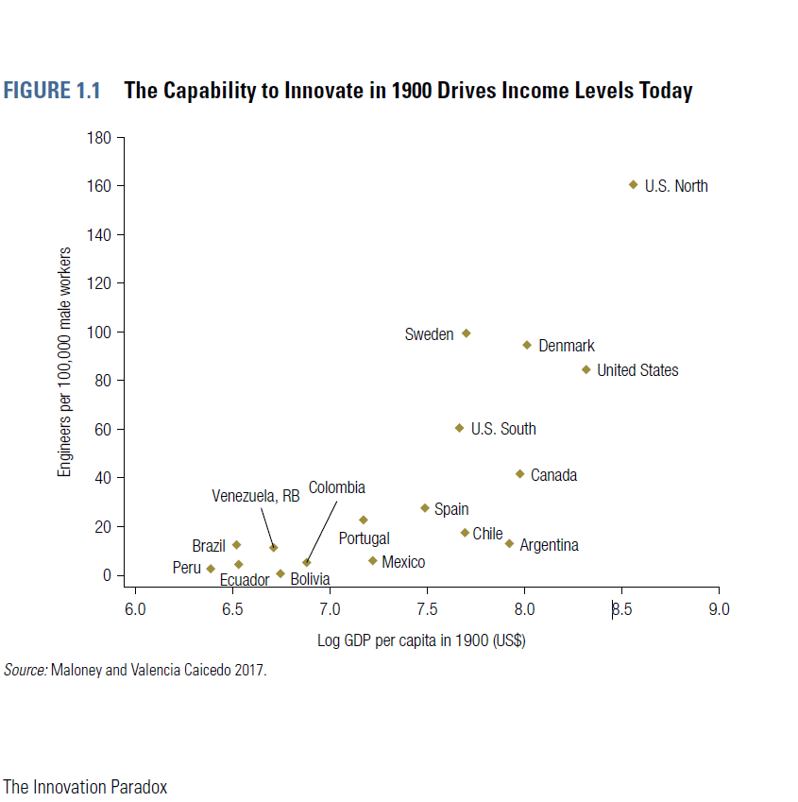

Slide 5
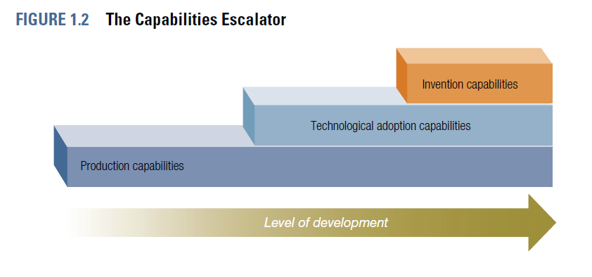

Slide 6

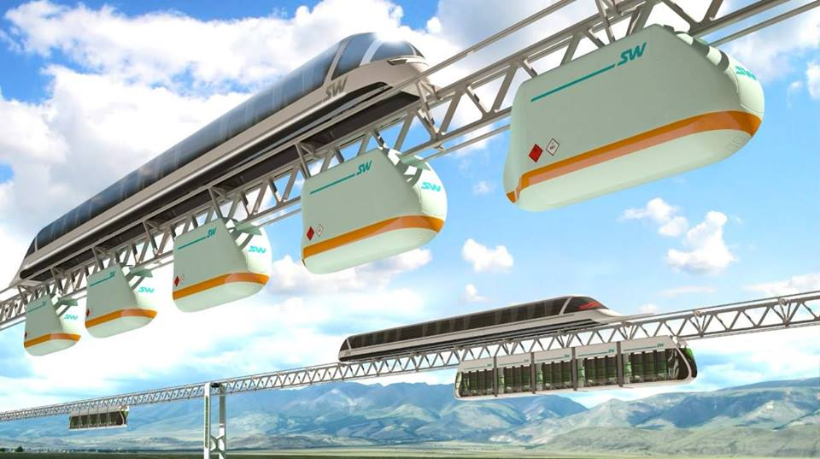
ODS
Construir infraestructuras resilientes, promover la industrialización inclusiva y sostenible y fomentar la innovación¹.
1. http://rsw-systems.com/technology?lang=es

Slide 7
cadena de innovación
SALUD
Educación
Investigación
Desarrollo
Innovación
SUSTENTABILIDAD
EMPRENDIMIENTO
INVENCIÓN

Slide 8
Sistemas Nacionales de Innovación

Slide 9
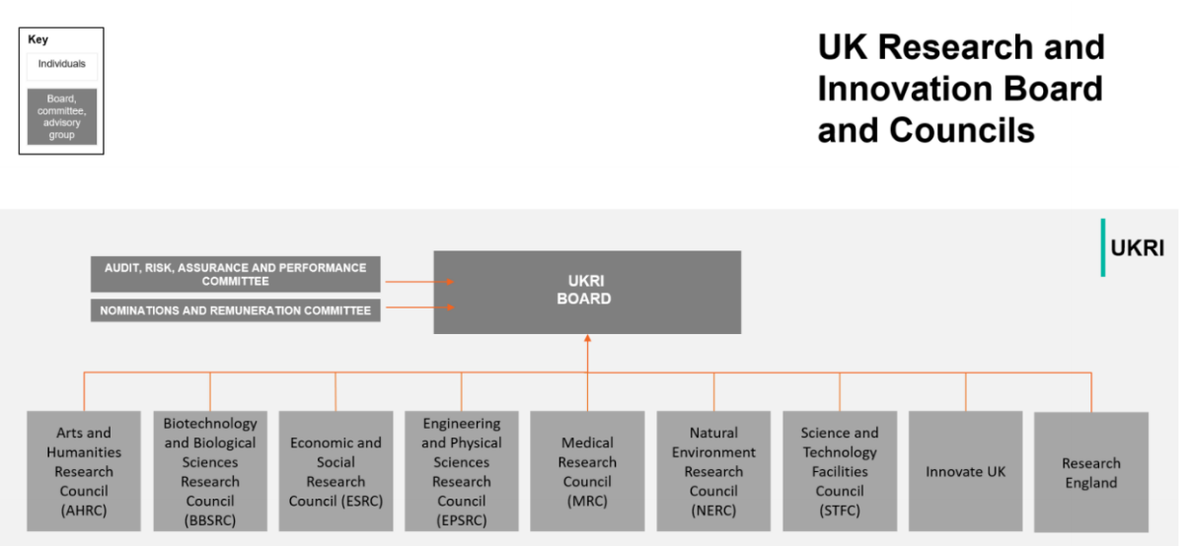
Inglaterra

Slide 10
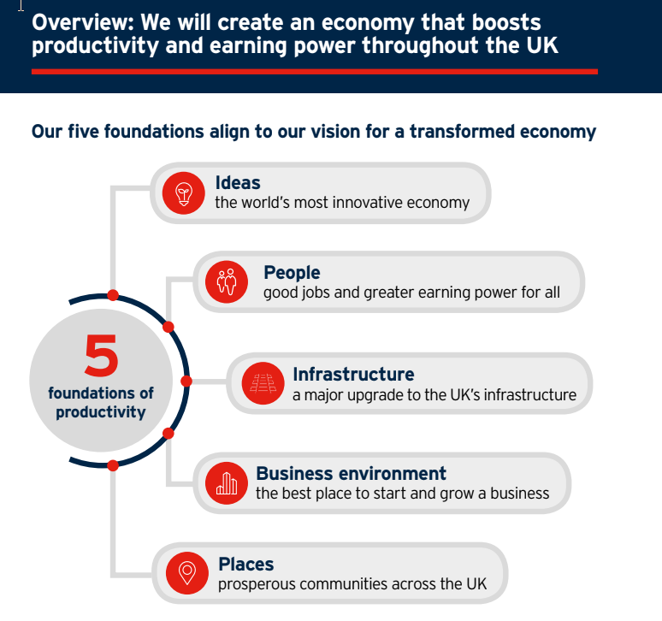
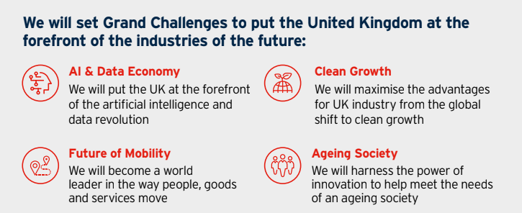
Inglaterra: Política Industrial

Slide 11
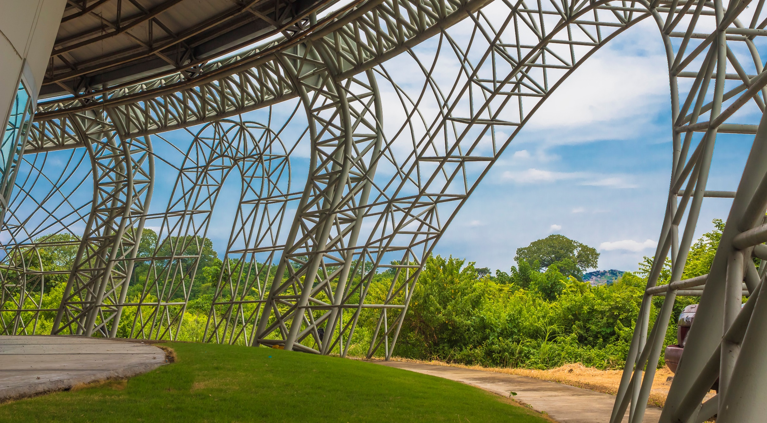

ZONA ESPECIAL DE DESARROLLO ECONÓMICO

Slide 12
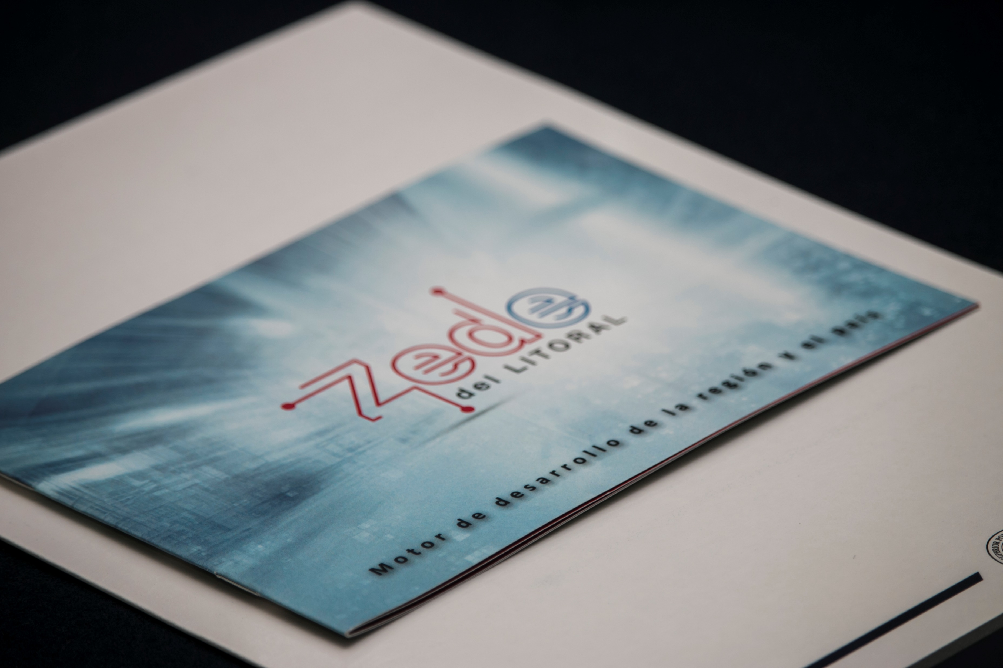
ZEDE del Litoral es una zona especial de desarrollo económico, que proporciona incentivos para atraer inversión local y extranjera, para promover innovación y exportación de nuevos productos y servicios.

Slide 13



ZEDE del Litoral TIPOLOGÍAS
Tecnológica
Diversificación Industrial
Notes:
La palabra multiproducto ya dice que son varios sectores. O a que se refiere?

Slide 14
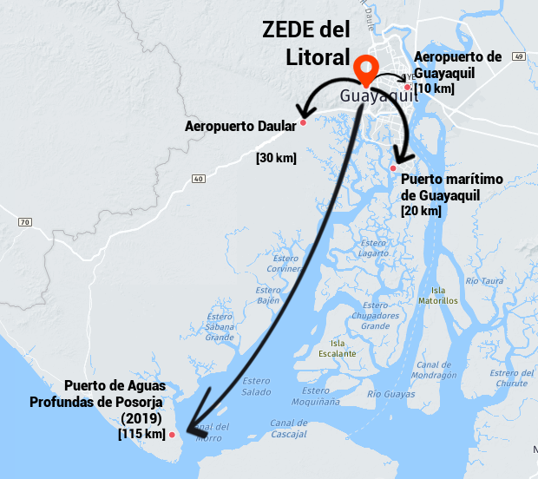






A minutos de los aeropuertos y puertos marítimos principales
Concentra el 39% de las 1000 empresas más importantes del país
Costos de vida competitivos e infraestructura de primer nivel
Destino importante para negocios y esparcimiento
Buen clima todo el año
Notes:
El Puerto de aguas profundas se inaugura este año?
Costos de vida competitivos e infraestructura para extranjeros : de primer nivel

Slide 15
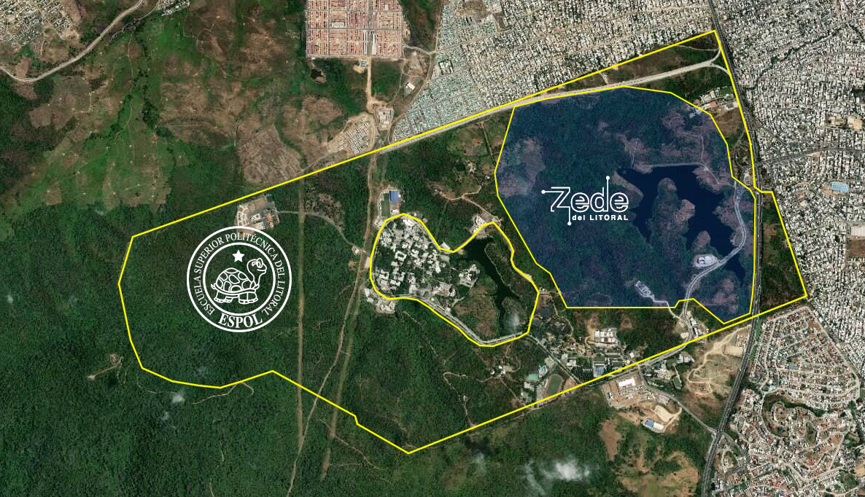
UBICADA EN LA
ESCUELA SUPERIOR POLITÉCNICA DEL LITORAL
UBICADA EN LA
ESCUELA SUPERIOR POLITÉCNICA DEL LITORAL
ZEDE del Litoral 200 ha.
700 ha.
200 ha.
200 ha.
700 has. del Campus Universitario de ESPOL
700 ha.
Notes:
No tenemos el perfil actualizado? Logo 60 años ya no se usa, sino el tradicional
Usar logos sin fondo blanco

Slide 16
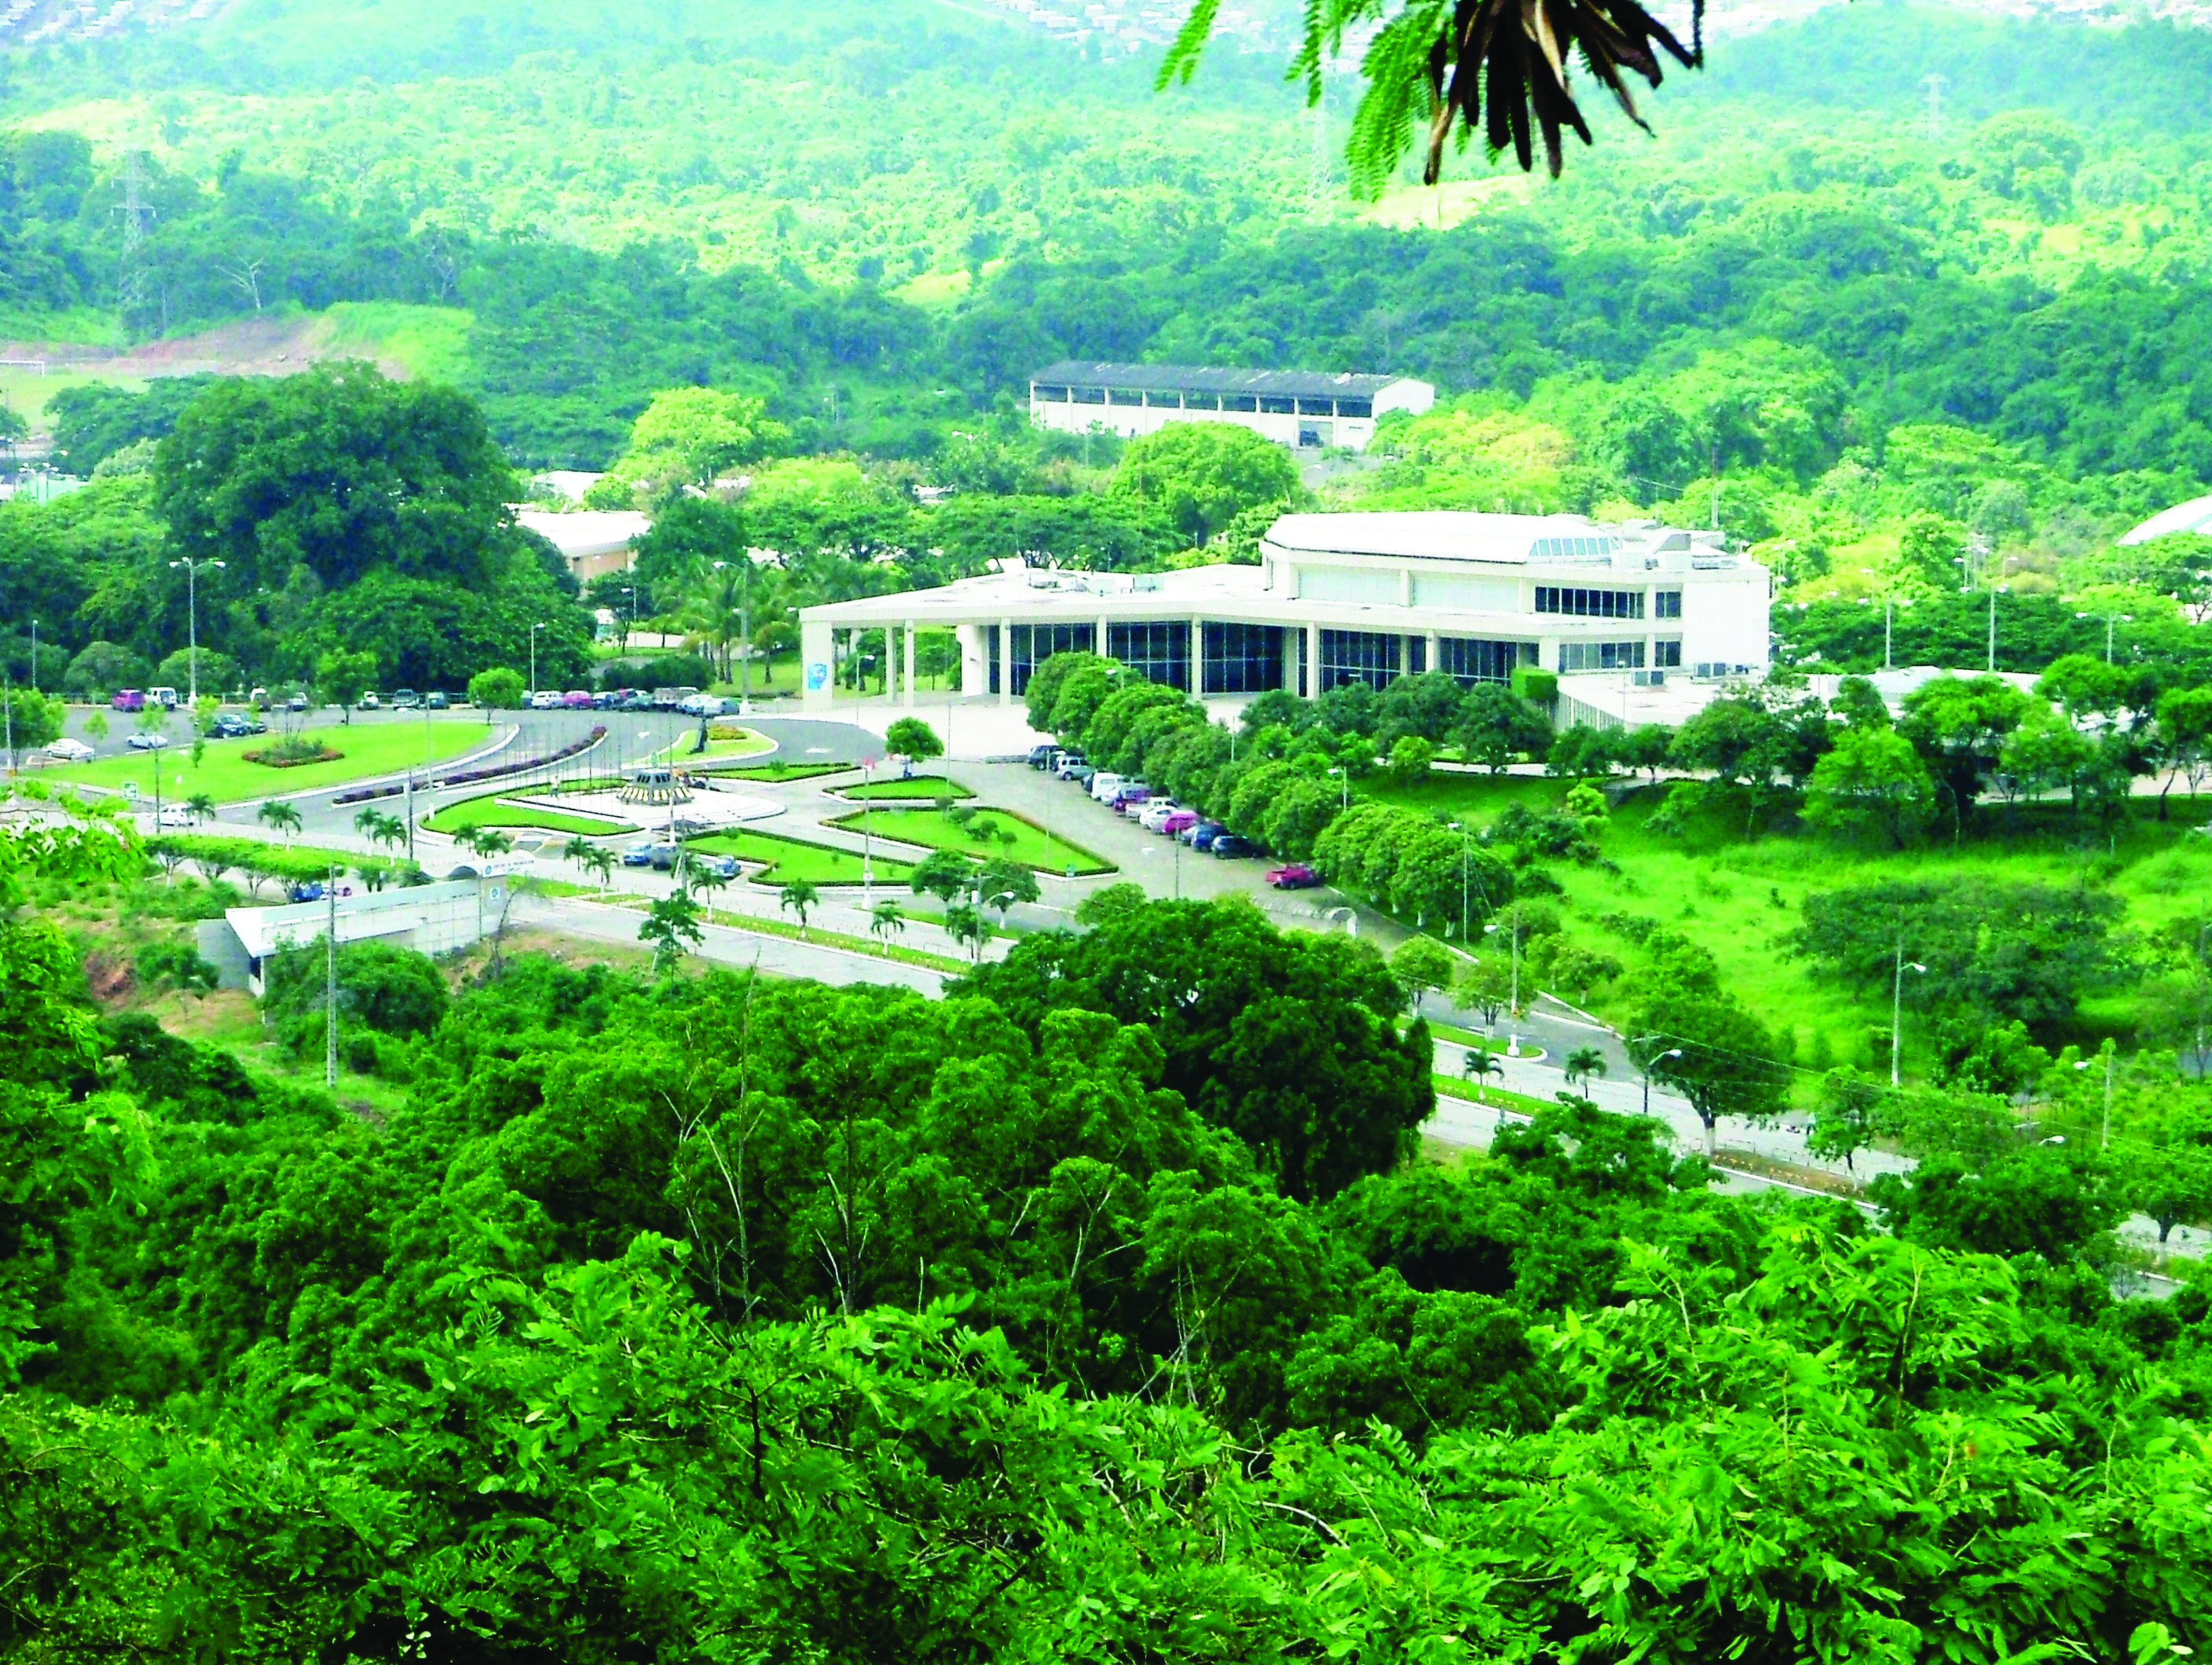








Cooperación con ESPOL
Top 100 Latam: Rankings mundiales: QS, Times Higher Education.
Acreditaciones internacionales
Ecosistema de innovación:
Profesionales de alto nivel.
Laboratorios tecnológicos y de investigación.
Networking con instituciones educativas y expertos internacionales.
Notes:
Reducir texto. El ultimo punto se puede mencionar, pero no lo veo indispensable

Slide 17
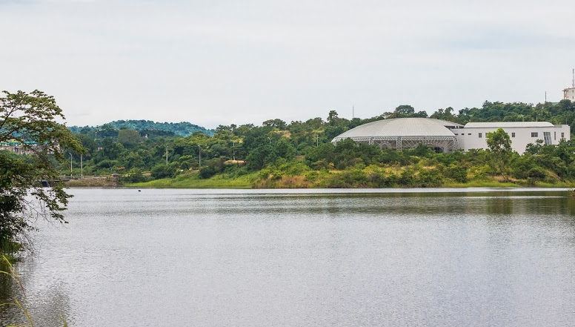
NATURALEZA EN EL CORAZÓN DE LA CIUDAD

Slide 18

¿COMO SER PARTE DE LA ZEDE?
Foto: Jeremy Bishop en Unsplash
Para instalarse en la ZEDE como Operador, se requiere la aprobación del Consejo Sectorial Económico y de Producción.

Slide 19

¿QUÉ BENEFICIOS RECIBE UN OPERADOR?

Slide 20
Exoneración del pago del impuesto a la renta y su anticipo por los primeros 10 años, y rebaja adicional de diez (10) puntos porcentuales aplicable por el plazo de los siguientes diez (10) años.
Exoneración del Impuesto a la Salida de Divisas en los pagos realizados al exterior por concepto de:
Importaciones
Dividendos distribuidos, siempre que la inversión provenga del extranjero
Capital y dividendos
Amortización de capital e intereses
Fuente:
Ley orgánica para el fomento productivo, Capítulo IV, Reformas a varios cuerpos legales, SECCIÓN PRIMERA, Reformas de la Ley de Régimen Tributario Interno, numeral 3 y numeral 9.
Exoneración del ISD citado en Ley Reformatoria para la Equidad Tributaria del Ecuador, Art. 159 Exenciones, numeral 4. y 11., y en la Ley orgánica para el fomento productivo (LFP), Capítulo II, Incentivos específicos para la atracción de inversiones privadas, Art. 27, numeral 2; y, Sección Segunda, Reformas a la Ley Reformatoria para la Equidad Tributaria en el Ecuador, art. 36, numeral 2, inciso d. de la LFP.

Slide 21
Importación de Equipamiento y Materia Prima, que ingrese a la ZEDE:
Exención del pago de aranceles.
Exención Impuesto al Valor Agregado (IVA).
Crédito tributario, por el IVA pagado en la compra de materias primas, insumos y servicios provenientes del territorio nacional.
Fuente
1. Exoneración del pago de aranceles citado en el Código Orgánico de la Producción, Comercio e Inversiones, Art. 146; y, exoneración del IVA citado en la Ley Orgánica de Régimen Tributario Interno, Título Segundo, Impuesto al Valor Agregado, Art. 55, numeral 9, inciso e. y Art. 57.

Slide 22

Reducción en pago de tasas, tarifas y contribuciones especiales Municipales. ¹
Tratamiento prioritario para gestión de permisos y aprobaciones Municipales. ¹
Fuente
Ordenanza Municipal Cantón Guayaquil: De estímulo tributario a las Inversiones en las Zonas Especiales de Desarrollo Económico (ZEDE) y en los centros de desarrollo de actividades productivas. RO 250 Suplemento 29 Mayo 2018 (estímulo tributario).

Slide 23






Contáctenos:
info@zedelitoral.ec
www.zedelitoral.ec
Km 30.5 Vía Perimetral
Guayaquil, Ecuador
+593 42269777 ext. 7015
ZedeLitoral
zedelitoral
zedelitoral
Zede Litoral

